Slide 1
Играя, закрепляем правила дорожного движения
Инструктор по физической культуре
Беляева Людмила Владимировна
МБДОУ «Детский сад № 46"
Смоленск

Slide 2
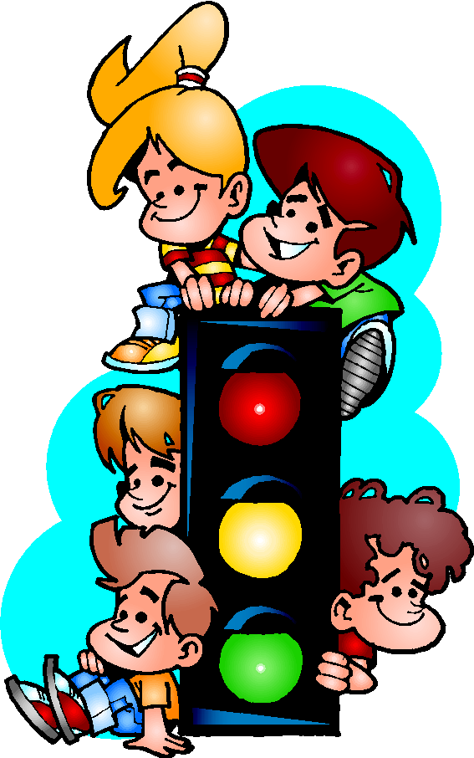
Светофор, знаки – азбука дороги
Дети 3 – 8 лет должны научиться различать дорожные знаки, предназначенные для водителей и пешеходов, но только в объёме, необходимом для усвоения.
Воспитывайте у малышей уважение к сигналам светофора.
Выучите главное правило – не терять бдительности на дороге при любом сигнале светофора!
Познакомьте детей с основными элементами дороги:
проезжей частью, тротуаром, обочиной, разделительной полосой, переходами (наземным, подземным, надземным), перекрестком.
Знакомьте детей с различными видами транспорта.
Развивайте зрительную память детей (где машины,
детский сад, аптеки, пешеходные переходы, светофоры, пути
безопасного и опасного движения) и пространственные
представления (близко, далеко, слева, справа, сзади).
Говорите об особенностях поведения на дороге
в разные сезоны.

Slide 3
«Светофор» Игра для средних и старших дошкольников
Две команды (из 7-10 детей каждая) выстраиваются друг напротив друга: одна слева, а другая — справа от инструктора по физической культуре.
В руках у него «светофор» — два CD диска, одна сторона которых жёлтая, а вторая сторона — красная или зелёная.
Напоминаем детям о важности соблюдения ПДД и читаем стихи Сергея Михалкова, а недостающие слова дети подсказывают хором:
Если свет зажегся красный,
Значит, двигаться…..(опасно).
Свет зелёный говорит:
«Проходите, путь……(открыт)».
Жёлтый свет — предупрежденье —
Жди сигнала для….(движенья).

Slide 4
«Светофор» Игра для средних и старших дошкольников
Правила игры:
Когда дети увидят зелёный сигнал светофора,
нужно маршировать, стоя на месте (начиная с левой ноги),
когда жёлтый — хлопать в ладоши,
а когда красный — стоять и не двигаться.
Тот, кто перепутает сигнал, должен сделать шаг назад.
Инструктор меняет цвета светофора внезапно,
через разные промежутки времени.
Победителем становится команда,
в которой останется на месте наибольшее количество
участников к концу игры.

Slide 5
«Островок безопасности» Игра для младших дошкольников
Цель игры:
развивать у детей внимательность и умение действовать по сигналу.
Правила игры:
Пока играет музыка, дети совершают различные движения.
Когда музыка останавливается, они должны быстро
занять «островок безопасности» начерченный или
выложенный из шнуров в центре зала
(спортивной площадки).

Slide 6
«Будь внимательным!» Игра для средних дошкольников
Цель игры:
закреплять умение действовать по сигналу, знание правил дорожного движения.
Правила игры:
Дети запоминают, что и когда надо делать.
Идут по кругу и внимательно слушают сигналы регулировщика дорожного движения (инструктора).
По сигналу «Светофор!» - стоят на месте;
по сигналу «Переход!» - шагают;
по сигналу «Автомобиль!» - бегают врассыпную по залу.
Побеждает игрок, ни разу не ошибившийся.

Slide 7
«Передай жезл» Игра для старших дошкольников
Цель игры:
закреплять знание правил дорожного движения;
развивать координацию движений.
Правила игры:
Дети выстраиваются в круг. Жезл регулировщика передается игроку слева.
Обязательное условие: принять жезл правой рукой,
переложить в левую и передать другому участнику.
Передача идет под музыку. Как только музыка
прерывается, тот, у кого оказывается жезл, поднимает его
вверх и называет любое правило дорожного движения
(или дорожный знак).
Замешкавшийся или неверно назвавший правило
либо знак выбывает из игры.
Побеждает последний оставшийся игрок.

Slide 8
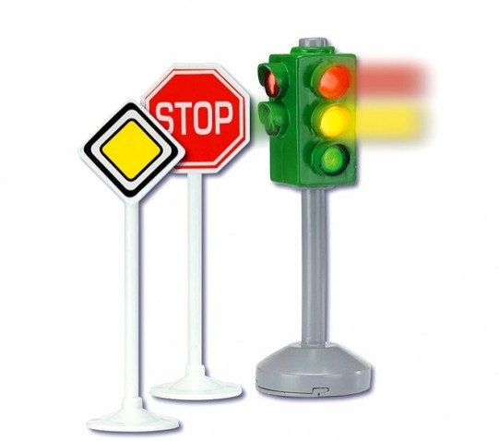
Спасибо за внимание!

